Slide 1
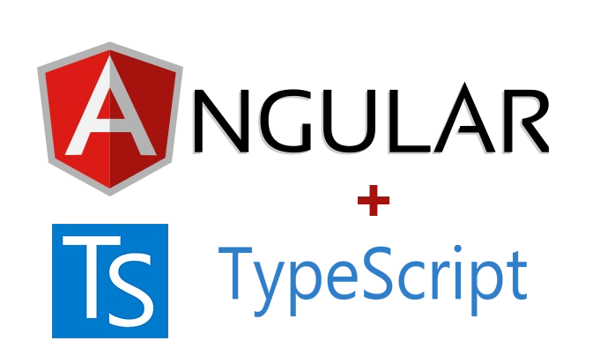

Slide 2
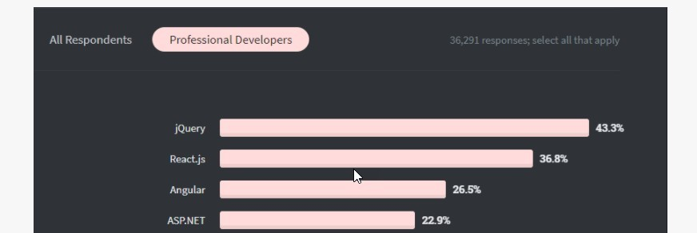
O que é o Angular?
FrameWork para desenvolvimento de aplicações web, desktop e mobile.
Atua na parte front-end Baseado em typescript
Um dos frameworks mais utilizados no mercado
Fonte: Stack Overflow - 2021

Slide 3
O que é o TypeScript?
TypeScript é um superconjunto de JavaScript desenvolvido pela Microsoft que adiciona tipagem e alguns outros recursos a linguagem.

Slide 4
JavaScript e ECMAScript
ECMAScript é uma especificação de linguagem, ou seja, ela define os padrões para uma linguagem de programação, e o JavaScript é a implementação desses padrões
}
ES7
ES6
ES5
JavaScript

Slide 5

JavaScript
HTML + CSS + JavaScript
Egine(V8)

Slide 6
TypeScript
Todos os ECMAScript
Transpile
JavaScript

Slide 7
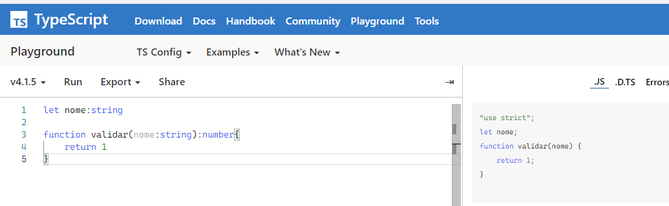
TypeScript vs JavaScript
https://www.typescriptlang.org/

Slide 8
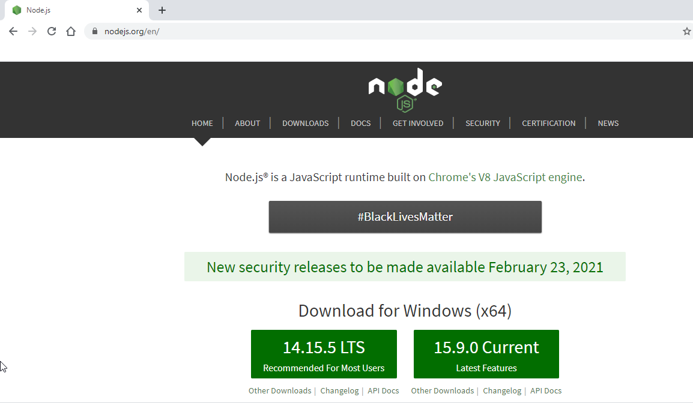
Instalação das ferramentas
●
Controla as dependências de um projeto Auxilia na execução do código Instalação do Angular e TypeScript
https://nodejs.org/en/
●
●

Slide 9
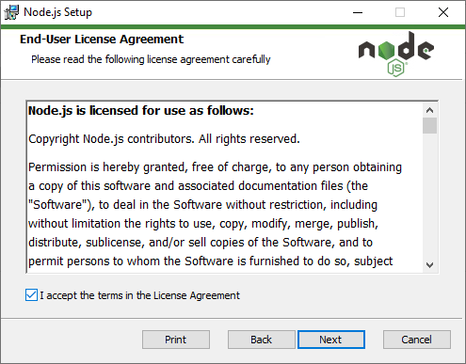
Instalação nodejs

Slide 10
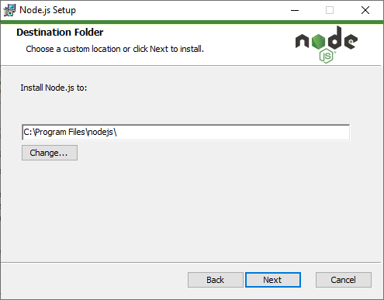
Instalação nodejs

Slide 11
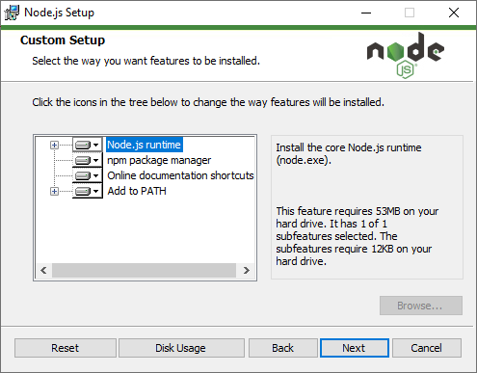
Instalação nodejs

Slide 12
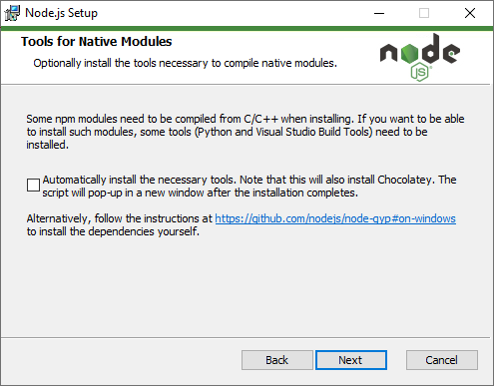
Instalação nodejs

Slide 13
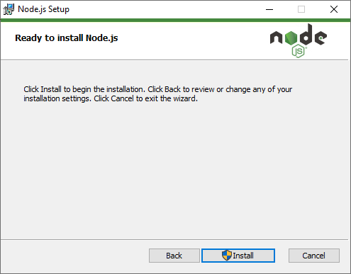
Instalação nodejs

Slide 14
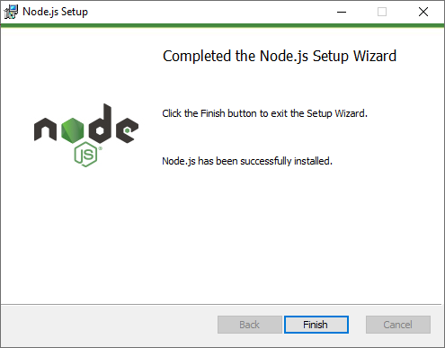
Instalação nodejs

Slide 15
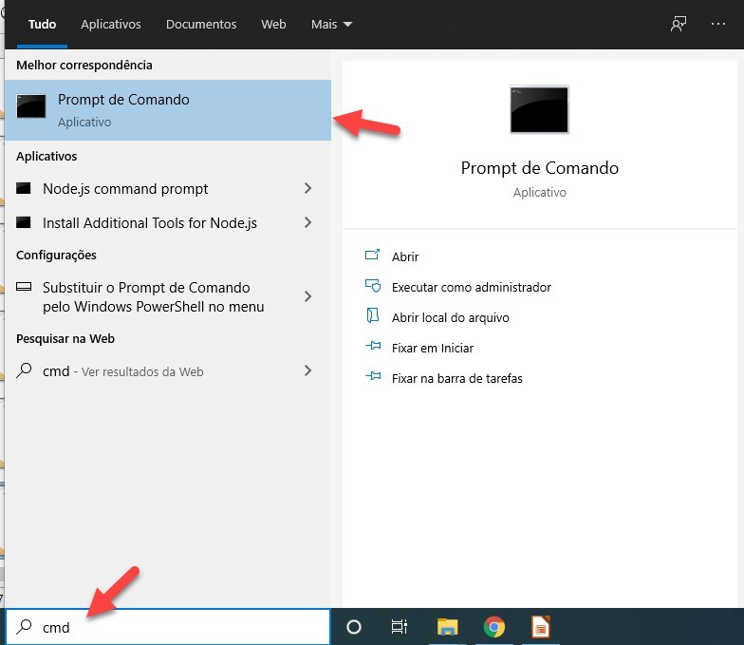
Instalação nodejs

Slide 16
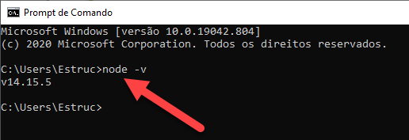
Instalação nodejs

Slide 17
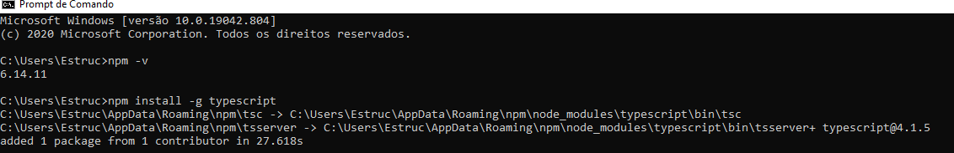

Instalação TypeScript

Slide 18
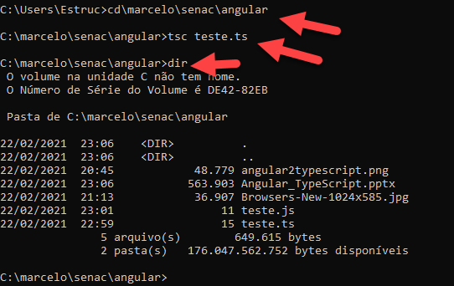
Compilando um arquivo TypeScript com tsc (somente faz o transpile)
Abra o bloco de notas e digite o código abaixo:
let nome:string console.log(“Informação no console”)
Salve o arquivo com o nome teste.ts
Abra a linha de comando (CMD)
Vá para o diretório que o arquivo teste.ts foi criado
Digite tsc teste.ts
Abra a pasta que esta o seu arquivo
teste.ts pelo windows explorer
Encontre o arquivo teste.js

Slide 19
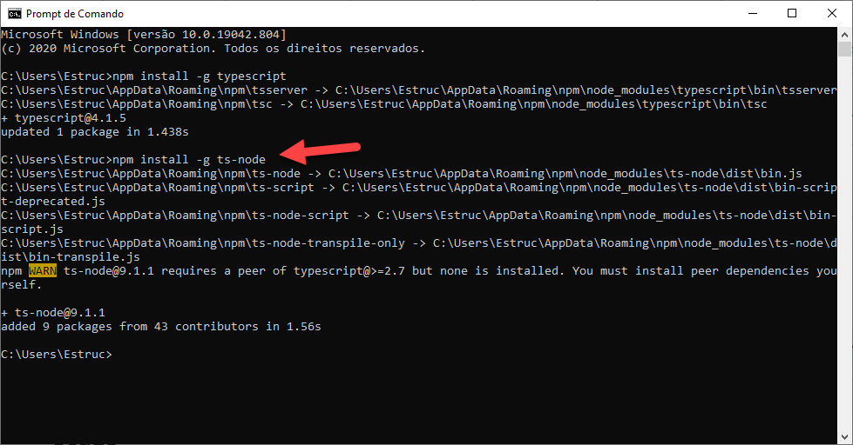
Instalação ts-node Ele faz o transpile e executa

Slide 20
Compilando um arquivo TypeScript com ts-node ( faz o transpile executa o typescript)
Abra o bloco de notas e digite o código abaixo: let nome:string
console.log(“teste”)
Salve o arquivo com o nome teste2.ts
Abra a linha de comando (CMD)
Vá para o diretório que o arquivo teste2.ts foi criado
Digite ts-node teste.ts
Abra a pasta que esta o seu arquivo teste2.ts pelo windows explorer
Encontre o arquivo teste2.js
OBS: só vai funcionar o transpile se fizermos o comando tsc -w
Esse comando fica escutando qualquer alteração no arquivo ts e faz o transpile para js e executa o js

Slide 21
Com isso, aprendemos que podemos utilizar o tsc quanto ts-node nos arquivos typescript

Slide 22

Se quisermos executar um javascript com o node basta chamar como exemplo
node tese2.js (ou sem o .ts)

Slide 23
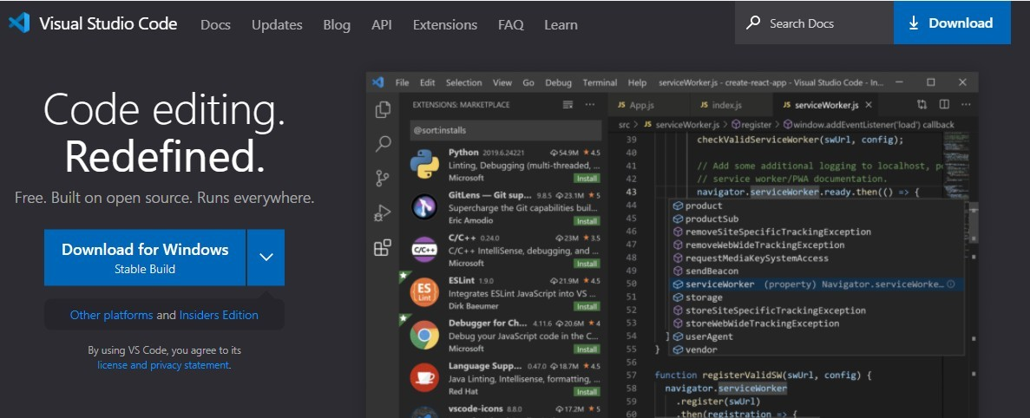
Instalação Visual Studio Code
https://code.visualstudio.com/

Slide 24
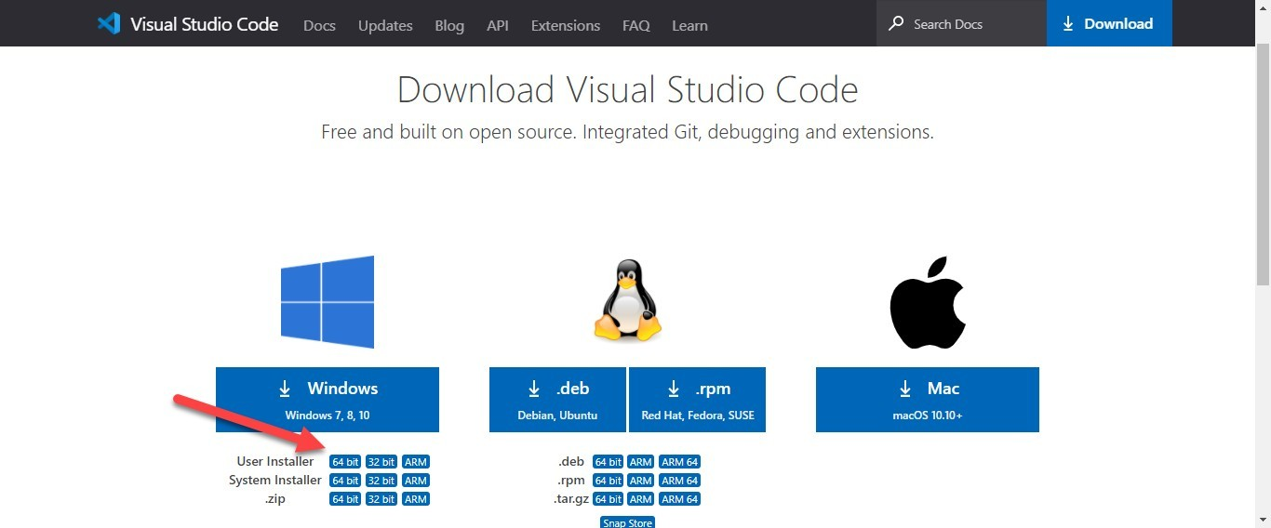
Instalação Visual Studio Code

Slide 25
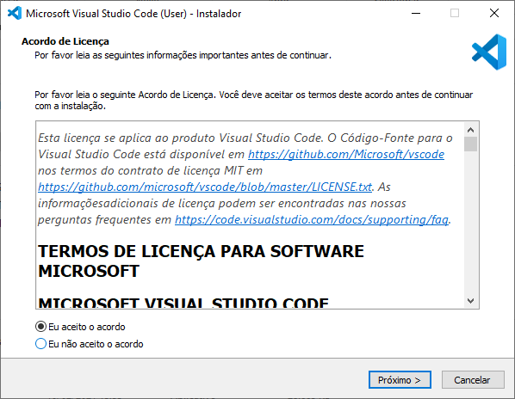
Instalação Visual Studio Code

Slide 26
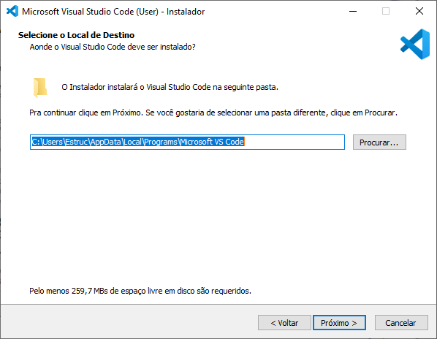
Instalação Visual Studio Code

Slide 27
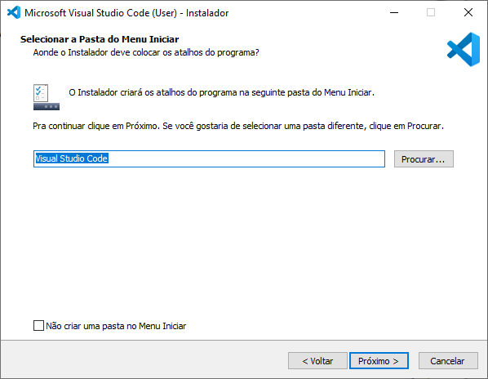
Instalação Visual Studio Code

Slide 28
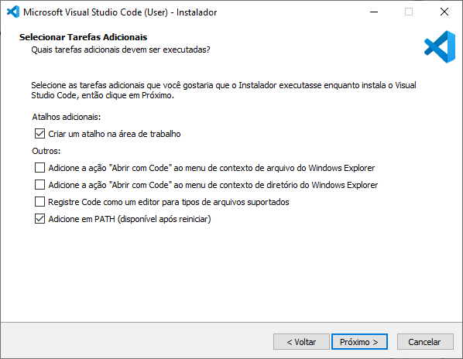
Instalação Visual Studio Code

Slide 29
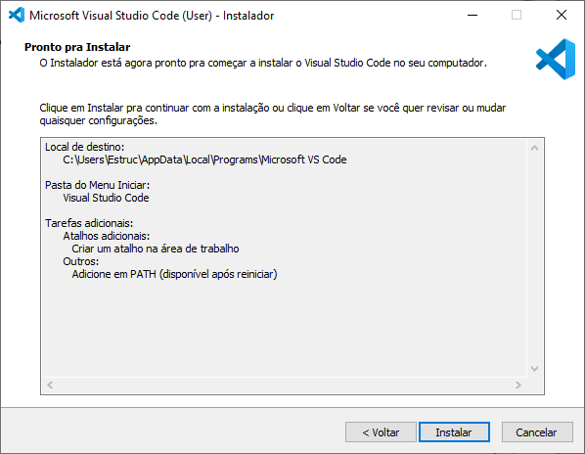
Instalação Visual Studio Code

Slide 30
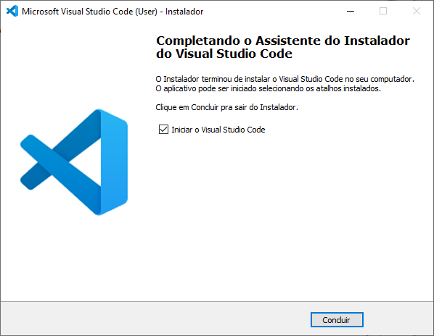
Instalação Visual Studio Code

Slide 31
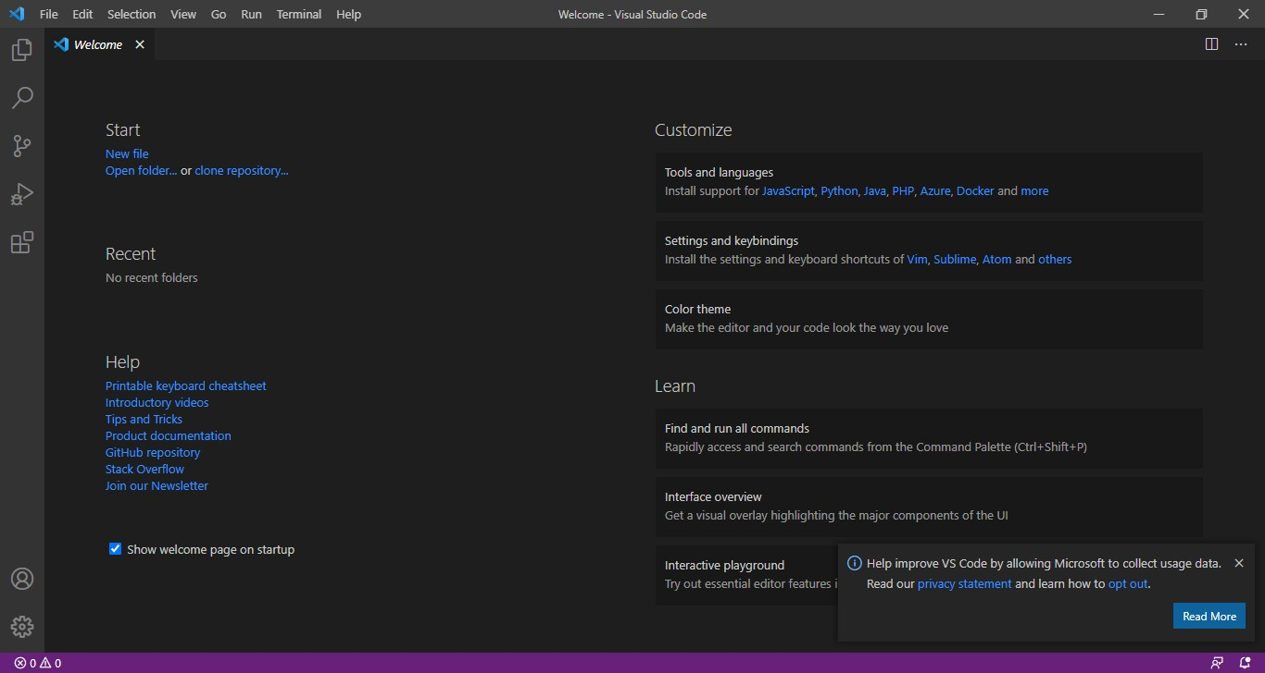
Instalação Visual Studio Code

Slide 32
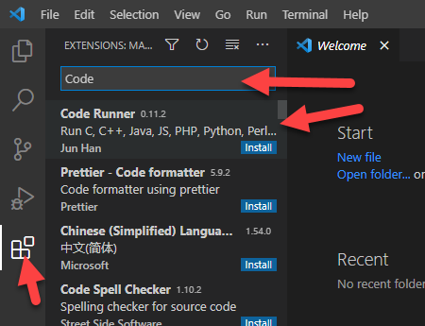
Instalação Code Runner

Slide 33
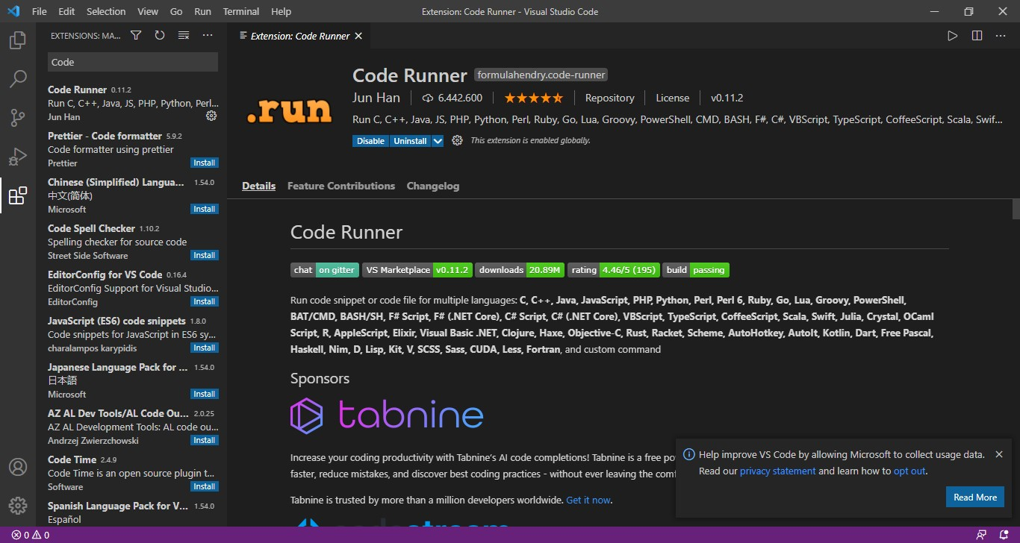
Instalação Code Runner

Slide 34
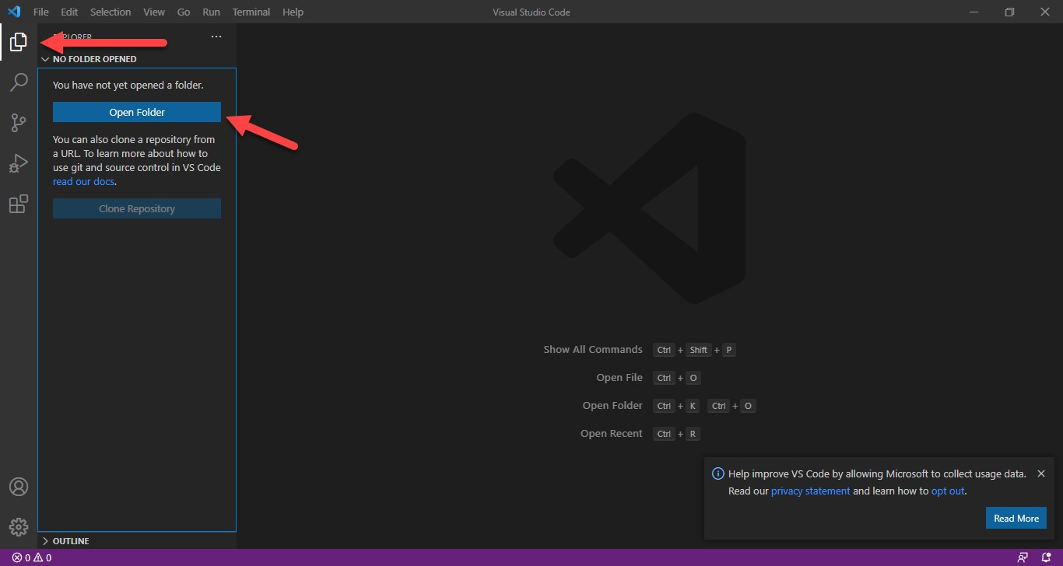
Testando VSC com Code Runner

Slide 35
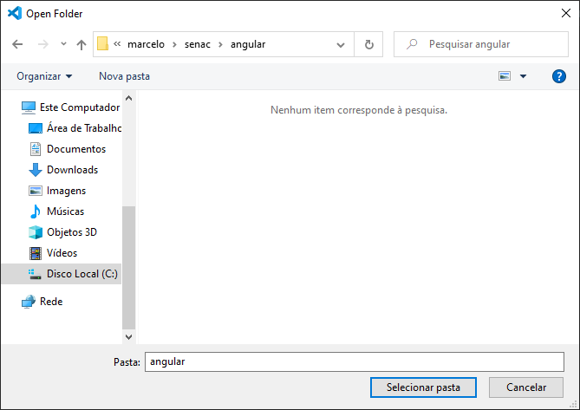
Testando VSC com Code Runner
Escolha uma pasta

Slide 36
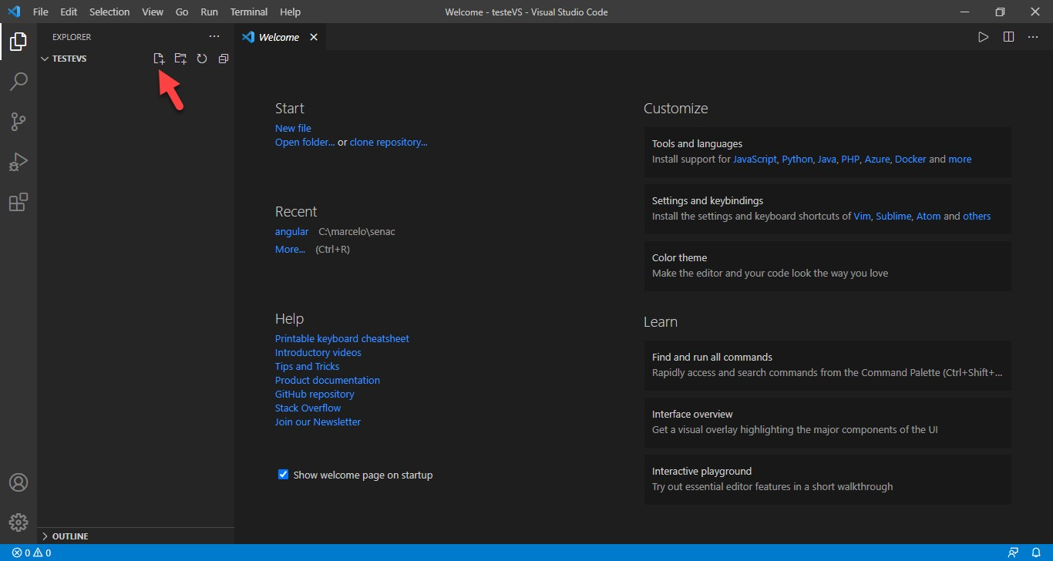
Testando VSC com Code Runner

Slide 37
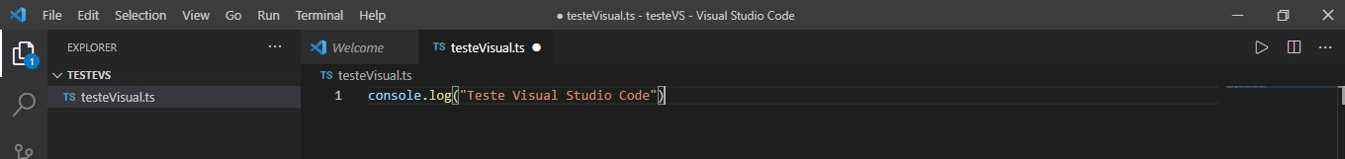
Testando VSC com Code Runner

Slide 38
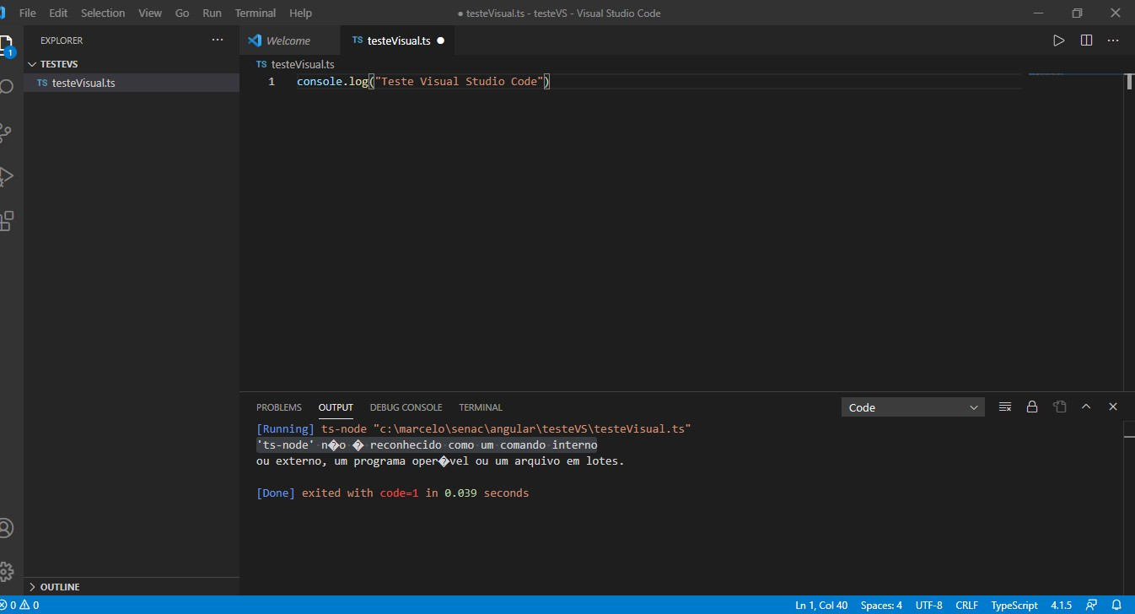
Se executar, vai dar erro. Precisamos configurar o Code Runner para executar o TypeScript
Testando VSC com Code Runner
Quando clicar no botão do code runner vai apresentar esse erro

Slide 39
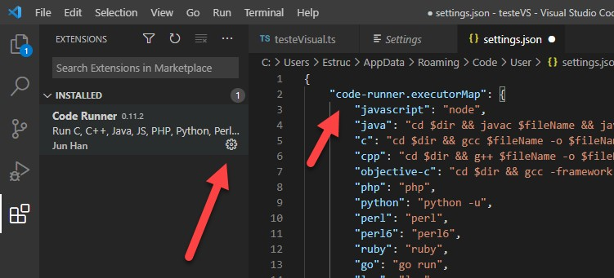
Testando VSC com Code Runner Vamos configurar como o code runner deve executar o typescript

Slide 40
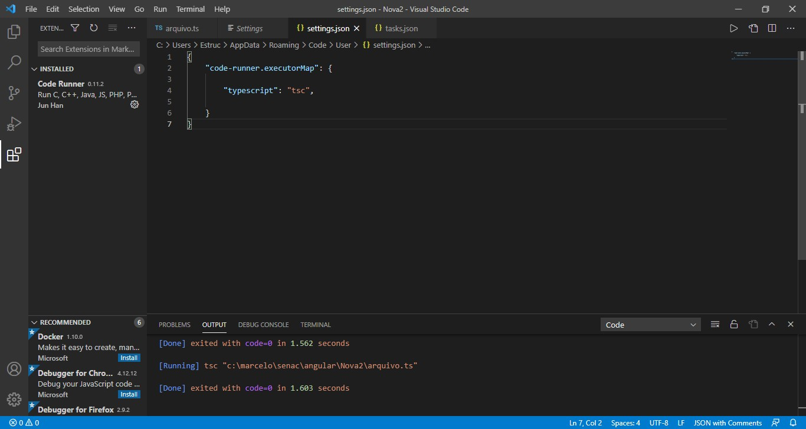

Slide 41
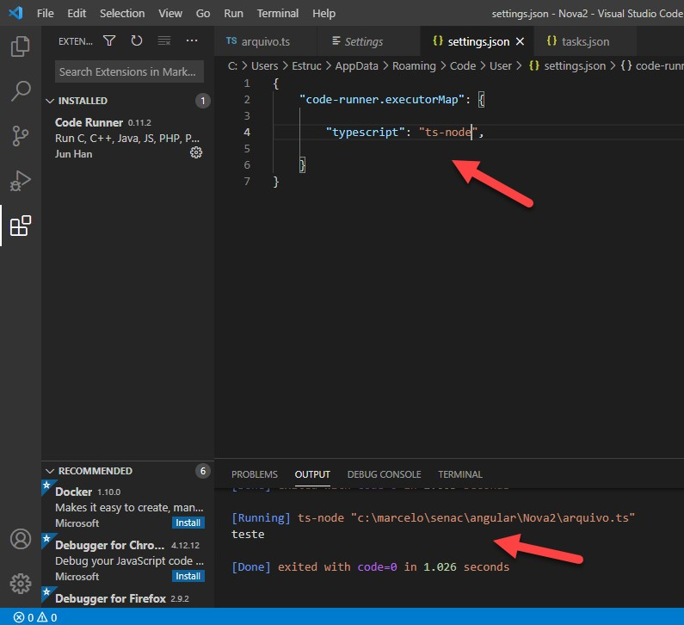
Agora usando o ts-node
Importante lembrar que só irá fazer o transpile caso seja digitado no cmd tsc
-w

Slide 42
Obrigado.

